Slide 1
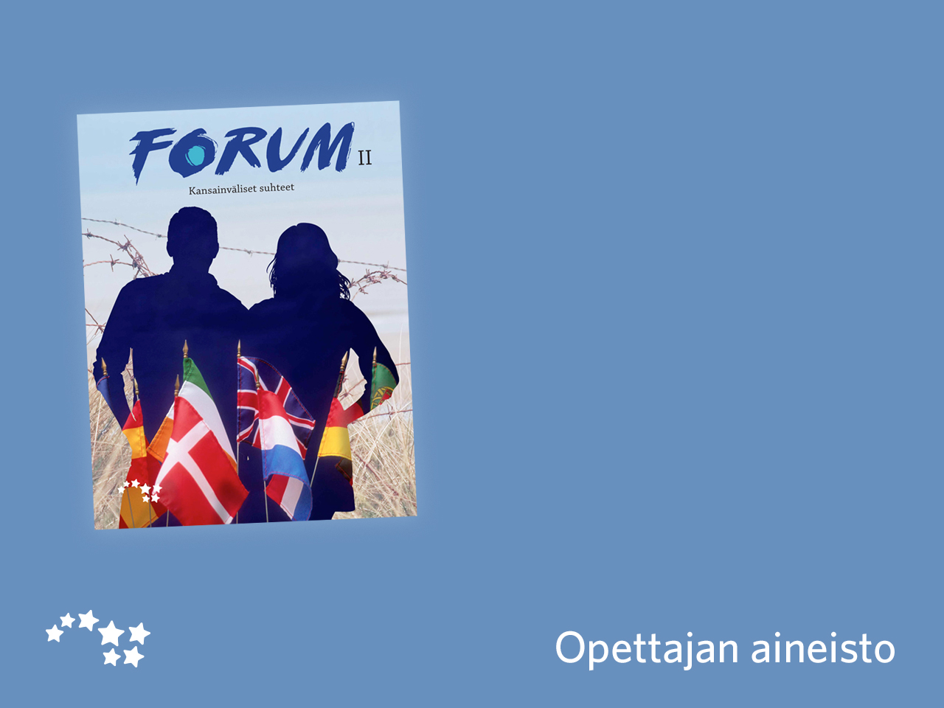
Luku 7
Diktatuurien aika

Slide 2
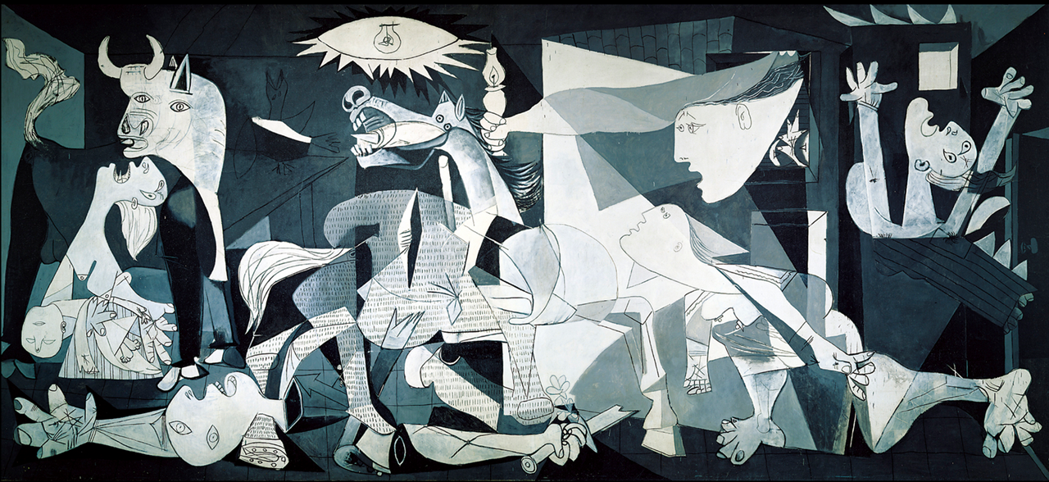
Miten taideteosta tulkitaan?
Ohessa on Video Picasson Guernica-teoksen tulkitsemisesta.

